Slide 1


面向人机对话场景的大模型智能质检系统 的设计与实现
硕士毕业论文答辩
答辩人：解晓鹏 导师：葛季栋 副教授 时间：2026.05.06
Notes:
各位老师，上午好！
我是2024级电子信息专业的硕士生解晓鹏，我的指导教师是葛季栋老师。我答辩的题目是《面向人机对话场景的大模型智能质检系统的设计与实现》

Slide 2

项目背景
1
Project Background
需求分析
2
目 录
Requirement Analysis
CONTENTS
系统设计
3
System Design
系统实现
4
System Implementation
Notes:
我将从项目背景、需求分析、系统设计、系统实现这四个部分进行汇报

Slide 3
01
项目背景
Project Background
Part one
Notes:
首先，是项目背景

Slide 4

01 项目背景-核心挑战
质检低效昂贵
传统人工抽检覆盖率极低,在规模化生产环境中成本高昂且存在认知偏差。
1
数据价值流失
质检结果未能形成闭环，海量交互阅后即焚，无法沉淀为用户画像或驱动模型送代。
评估黑盒化
难以准确、量化地评估Al生成回复的准确性、连贯性、安全性与事实性。
三大核心挑战
2
3
大模型智能质检系统
Notes:
首先介绍项目背景，随着大模型在对话场景的广泛应用，传统的质检手段面临三大核心挑战。
第一，质检低效且昂贵。传统人工抽检覆盖率极低，且存在认知偏差。
第二，评估黑盒化。难以量化评估AI生成内容的准确性、事实性及安全性。
第三，数据价值流失。海量交互往往是“阅后即焚”，未能沉淀为数据资产驱动模型迭代。

Slide 5
01 项目背景-核心挑战
大模型智能质检系统
大模型质检
设计基于大模型的多维评分体系。周期质检与非周期质检两种模式，实现批量质检与定时质检。
1
记忆与画像构建模块
长期记忆管理，根据质检结果记录用户偏好、行为习惯，实现评测数据的持久追踪与个性化支撑。
人机协同辅助机制
标准化人工复核辅助，人工质检结果为下一次大模型质检提供示例，人机结合提高质检准确性。
三大核心工作
2
3
Notes:
针对当前的痛点，本文的系统提出了三大核心解决方案：
智能评分引擎：系统构建了基于大模型的多维评分体系，支持两种质检模式——周期质检和非周期质检。这样既可以实现批量快速质检，也可以进行定时抽检，保证质检的全面性和灵活性。
人机协同辅助机制：在质检过程中引入标准化人工复核。人工质检结果会反哺大模型，为下一轮评分提供参考示例。通过人机结合，我们能够显著提升质检的准确性和可靠性。
长期记忆与用户画像：系统可以记录用户的偏好和行为习

Slide 6


01 项目背景-质检系统与应用场景
应用场景
传统质检系统的困境
风控与合规审计
覆盖率低
随机抽样
滞后的离线批处理
智能客服质量监控
人工断层，无法自动迭代
高价值训练样本挖掘
无持续价值
大模型质检系统核心优势
业务操作人员
智能质检系统
个性化支撑
周期性批量监控+
非周期性即时分析
100%全量自动化质检
.............
结构化长期记忆存储，构建动态用户画像
将质检结果转化为特征标签，驱动人工协同与模型迭代。
Notes:
经过这样的工作，大模型质检系统与传统系统相比，实现了100%全量自动化质检，周期性+非周期性的全方位监控，最终将数据转化为结构化的长期记忆与用户画像。
这是质检系统的应用场景，服务于智能客服质量监控、风控审计及模型迭代。

Slide 7
02
需求分析
Part two
Requirement Analysis
Notes:
第二部分，是需求分析

Slide 8
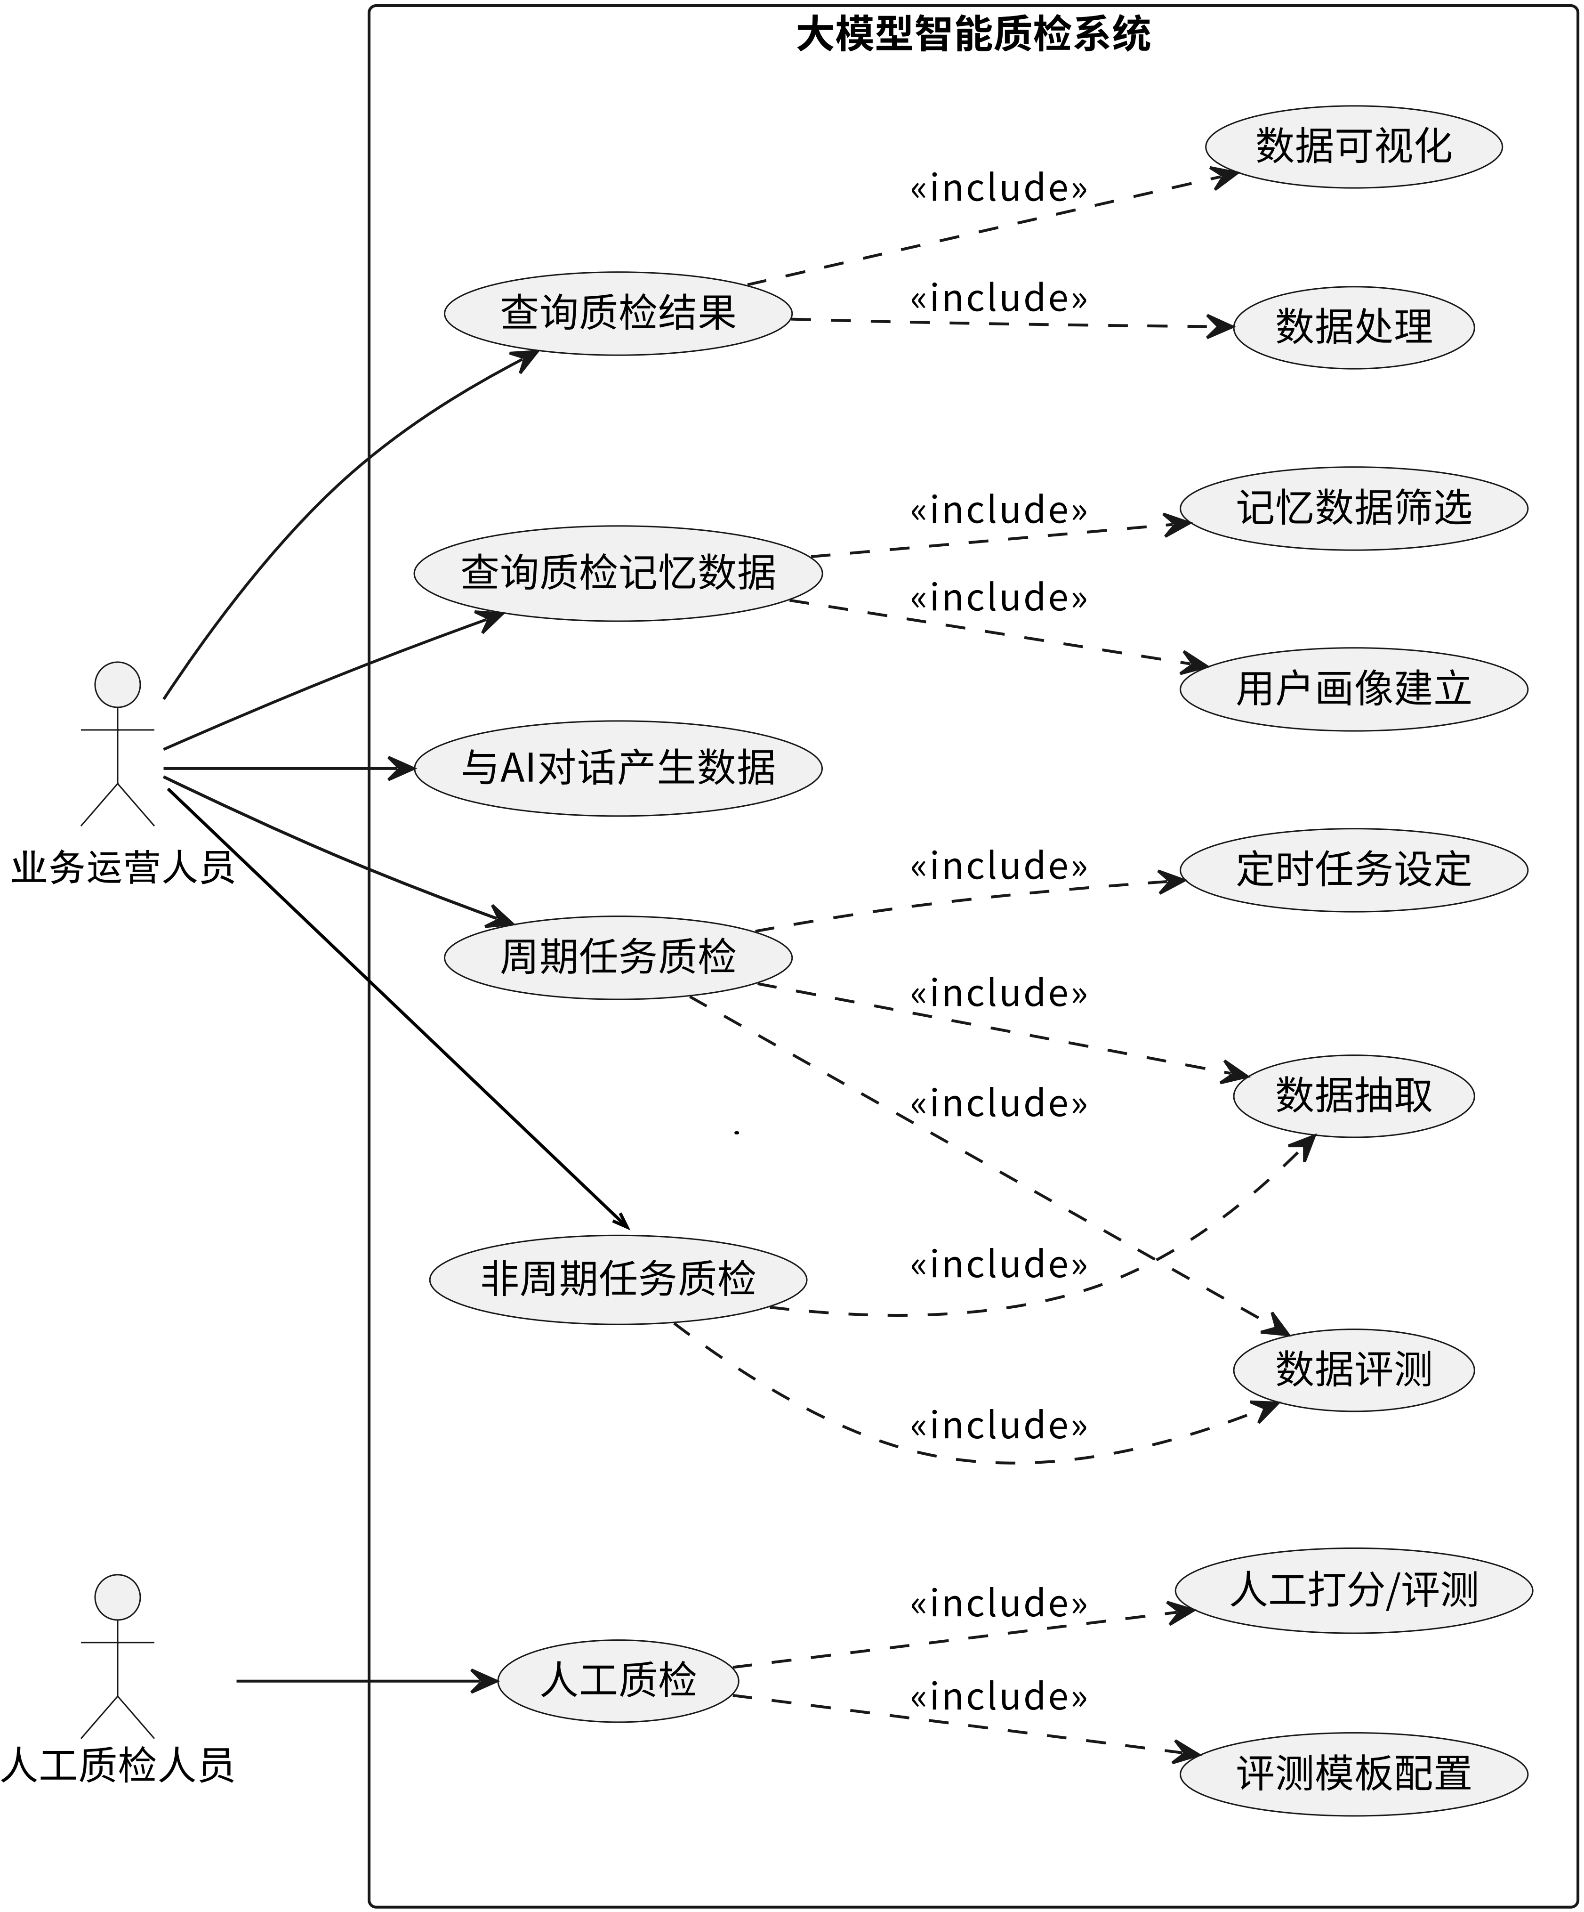
02 需求分析
用例分析及需求
系统运营人员
1、发起与管理周期性任务(每日/周全量)与非周期性任务(即时抽检/异常追溯)。
2、查询多维质检结果及可视化统计报表。
3、管理与调用长短期记忆数据,构建用户画像。
人工质检人员
1、承接并处理系统派发的低置信度/高风险工单。
2、依据配置的评测模板,执行标准化打分
3、输出Goodcase/Badcase高质量标注,完成人机协同闭环。
系统用例图
Notes:
系统主要服务于两类角色：业务运营人员和人工质检员。业务运营人员作为系统的主要使用者，可以使用五大核心功能：查询质检结果、查询质检记忆数据、与 AI 对话产生数据、发起周期性任务质检以及非周期性任务质检。
第二类是人工质检人员，承接系统派发的高风险工单，按标准模板对对话进行打分，并输出标注数据反哺模型，形成人机协同闭环。

Slide 9
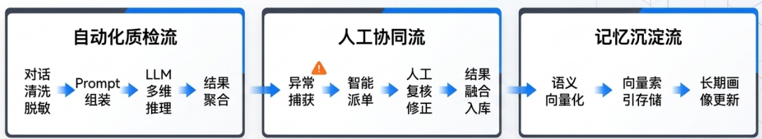
02 需求分析
功能性需求：
非功能性需求：
1.性能：响应≤200ms，支持高并发
2.安全性：
数据加密（AES-256）及严格访问控制和身份验证、 数据处理过程脱敏、最小化存储，满足法律与合规要求。
3.易用性：
界面设计清晰简洁，操作便捷，支持多业务方接入。
1.自动质检与评分
多维度评估，支持周期/非周期任务，按日/周批量评测10万-100万历史对话，采用“模型+规则”混合评估。
2.人工质检协同
异常样本人工复核，标准化评测模板，人机结果融合优化评估模型。
3.记忆与数据管理
结构化存储评测数据，构建用户画像，支持长期追踪与闭环优化。
4.结果可视化
多维数据图表展示，支持对话追溯、条件筛选及报告导出。

Slide 10
03
系统设计
Part three
System Design
Notes:
第三部分，系统设计

Slide 11
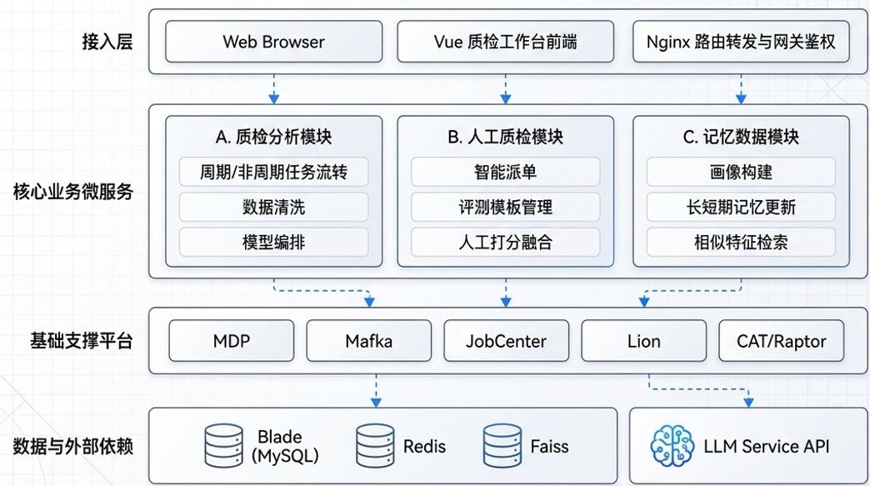
03 系统设计
总体设计-架构层次设计
应用接入层：
1.Vue质检工作台前端 + Web浏览器访问入口
2.Nginx网关统一路由、鉴权与流量控制
核心业务层：
1.质检分析模块（自动评估、任务调度、模型编排）
2.人工质检模块（智能派单、模板管理、人机融合）
3.记忆数据模块（用户画像、长短时记忆、相似检索）
各模块独立微服务化，通过Mafka等协同调用
基础设施层：
1.Mafka（消息队列）支撑异步解耦
2.JobCenter（分布式任务调度）驱动周期/非周期任务
3.Lion（配置中心）实现规则与参数热更新
4.CAT/Raptor提供全链路监控与可观测能力
数据持久层：
1.Blade（MySQL）存储结构化业务数据
2.Redis缓存高频状态与中间结果
3.Faiss支持向量检索与相似对话匹配
4.LLM Service API提供大模型语义理解能力
架构设计图
Notes:
本系统的架构设计采用分层设计。
应用层：为用户提供了直接的操作界面或接口，采用Vue实现的xxx,以及Prometheus的Web，
业务层：实现系统的关键处理逻辑，包括，轻量级的业务服务接入SDK，采用--Netty实现的网关服务，基于SpringBoot实现的运维管理后台，基于Kafka实现数据同步。
存储层：实现系统的数据存储，采用MySQL存储规则等信息，采用Etcd实现的注册中心存储服务、实例等信息，采用ES实现日志数据的存储和全文检索。

Slide 12
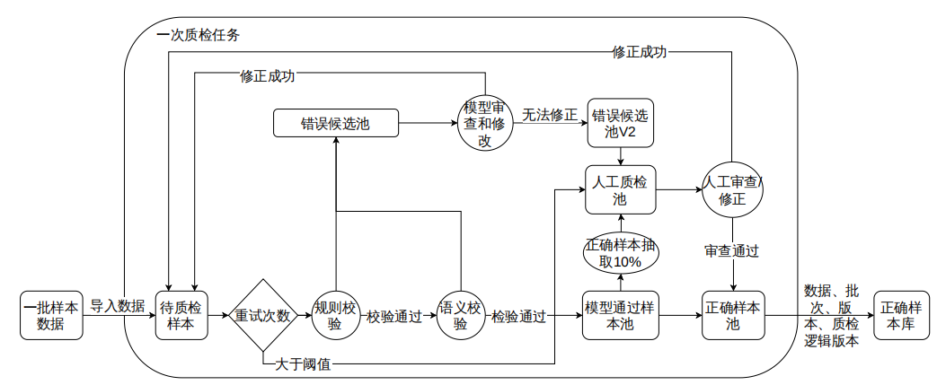
03 系统设计
系统逻辑图
Notes:
然后是系统模块划分。系统划分为七个模块
业务服务接入模块，负责通过注解进行多种类型服务的接入。
通信协议转换模块，负责对用户的请求解析并转换为目标服务的协议、然后进行泛化调用响应。
动态插件管理模块，负责插件的定义、加载、编排管理。
运维管理模块，负责对服务、实例、插件、规则等信息查询、添加管理
监控告警模块，负责对网关、机器节点的监控指标采集、查看分析、告警通知。
信息配置管理模块：实现服务、配置信息的管理。服通用模块，负责缓存、数据同步。

Slide 13
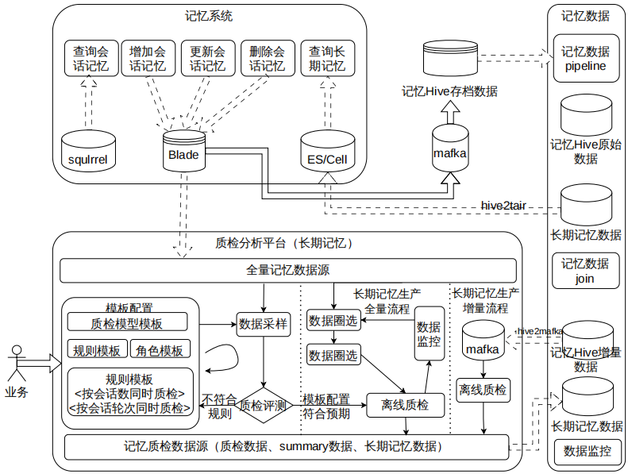
03 系统设计
业务流程
业务流程概览
数据源输入：系统以用户与AI的对话记录作为原始数据源。
质检任务触发：周期性任务由调度中心按预设频率（如每日）自动触发，对历史对话进行批量抽检。
非周期性任务由用户手动触发或由特定事件（如异常告警、新模型上线）驱动，进行即时评估。
质检分析处理：从对话记录中提取待评测的AI回复及相关上下文，调用大语言模型（LLM）服务，并结合规则引擎，对AI回复在准确性、相关性、安全性等多个维度进行自动化打分和评估。
记忆与数据沉淀：所有经过自动或人工质检后的对话数据、评分结果及标注信息，均被送入记忆模块进行结构化存储。该模块负责构建和更新用户画像，并形成长期记忆，为后续的模型优化和个性化服务提供数据支持。
结果可视化：最终的质检结果通过前端界面进行多维度的可视化展示。
记忆流程图
Notes:
本系统的业务基本流程为
首先，开发人员定义插件并运行网关服务，引入本SDK并开发业务服务。然后，运维人员在运维管理后台编排插件、添加规则，为API接口配置规则。请求用户再请求网关，网关进行中间过滤并响应。运维人员则可在运维管理后台及监控系统查看相关指标信息。

Slide 14
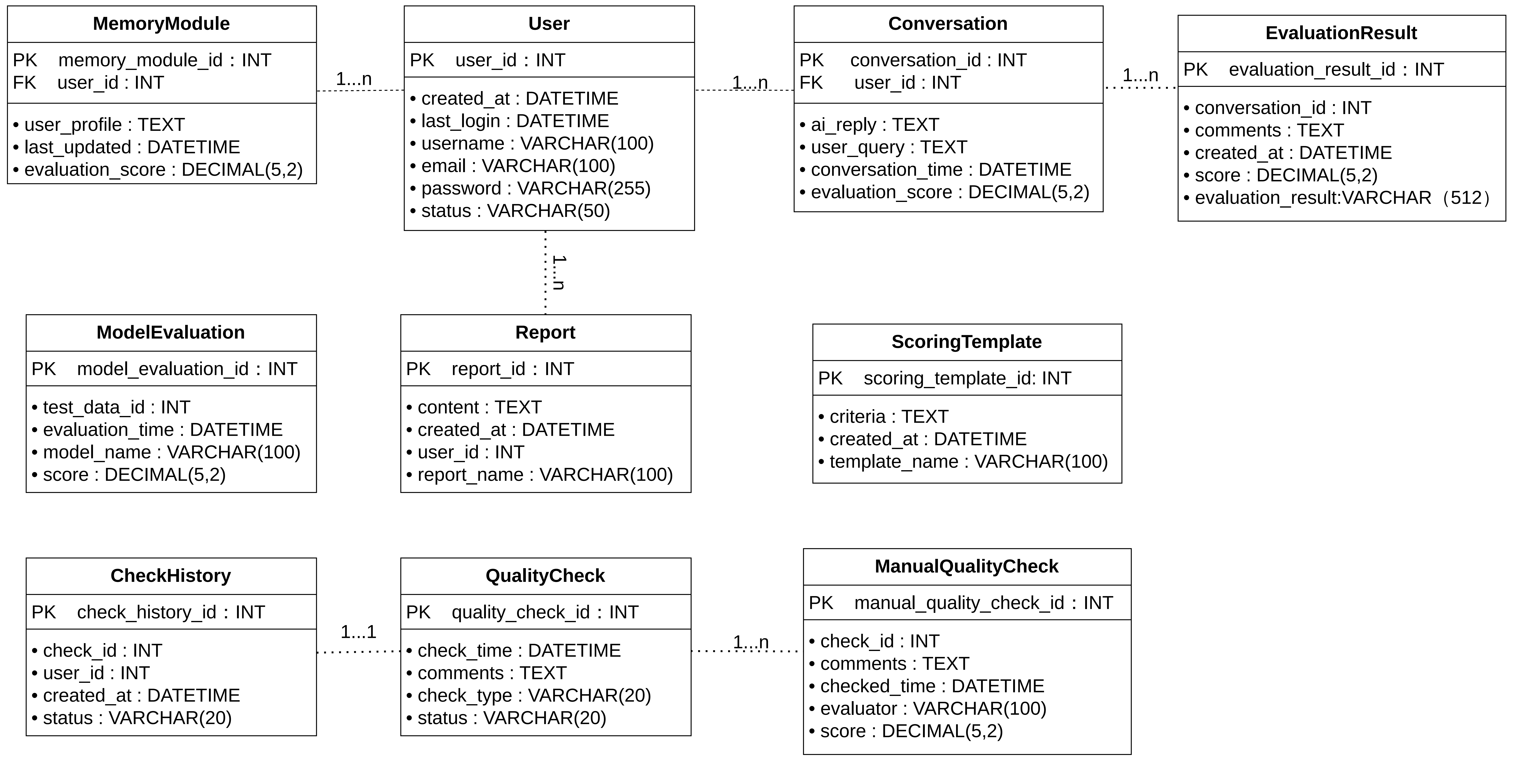
03 系统设计
数据库设计
01 / 中心枢纽关联
以Conversation为核心枢纽，无缝联结QualityCheck，EvaluationResult与ManualQualityCheck，保证全路数据的一致性。
02 / 画像与记忆解耦
MemoryModule表独立解耦，专用于存储大文本与结构化画像（TEXT/JSON），支持异步向量化操作而不阻塞核心业务流。
E-R关系图
Notes:
数据库设计，左图展示了本系统的表结构和关系。
右边三张表则展示了本系统的关键的表设计。分布为插件表、插件配置表、规则表。
插件表，描述，包括xxx字段。
xx

Slide 15
04
系统实现
Part four
System Implementation
Notes:
第四部分，系统实现

Slide 16


04 详细设计
记忆数据管理-MemoryDataHandler.java
周期性质检任务-QualityCheckTask.java
publicvoidupdateMemoryData（StringuserId,MemoryDatanewData){
MemoryData existingData=memoryRepo.load(userId);
existingData.update(newData);
memoryRepo.save(existingData);
}
publicvoidsyncMemoryDataToProfile(StringuserId,MemoryDatadata){
UserProfile profile =profileRepo.load(userId);
profile.updateMemory(data);
profileRepo.save(profile);
}
fetchConversationData();
evaluateConversation();
updateMemoryData();
展示了完备的异常捕获机制与自动化批处理流水线，确保海量任务不遗漏。
典型的“加载-更新-回写”高并发单次原子性事务流，确保画像更新时的数据强一致性。
Notes:
左图则展示了通过API网关进行Dubbo服务类型调用的效果，右图展示了进行SpringMVC服务的调用效果。表明了本系统对Dubbo、SpringMVC的服务代理及其协议转换的能力。

Slide 17
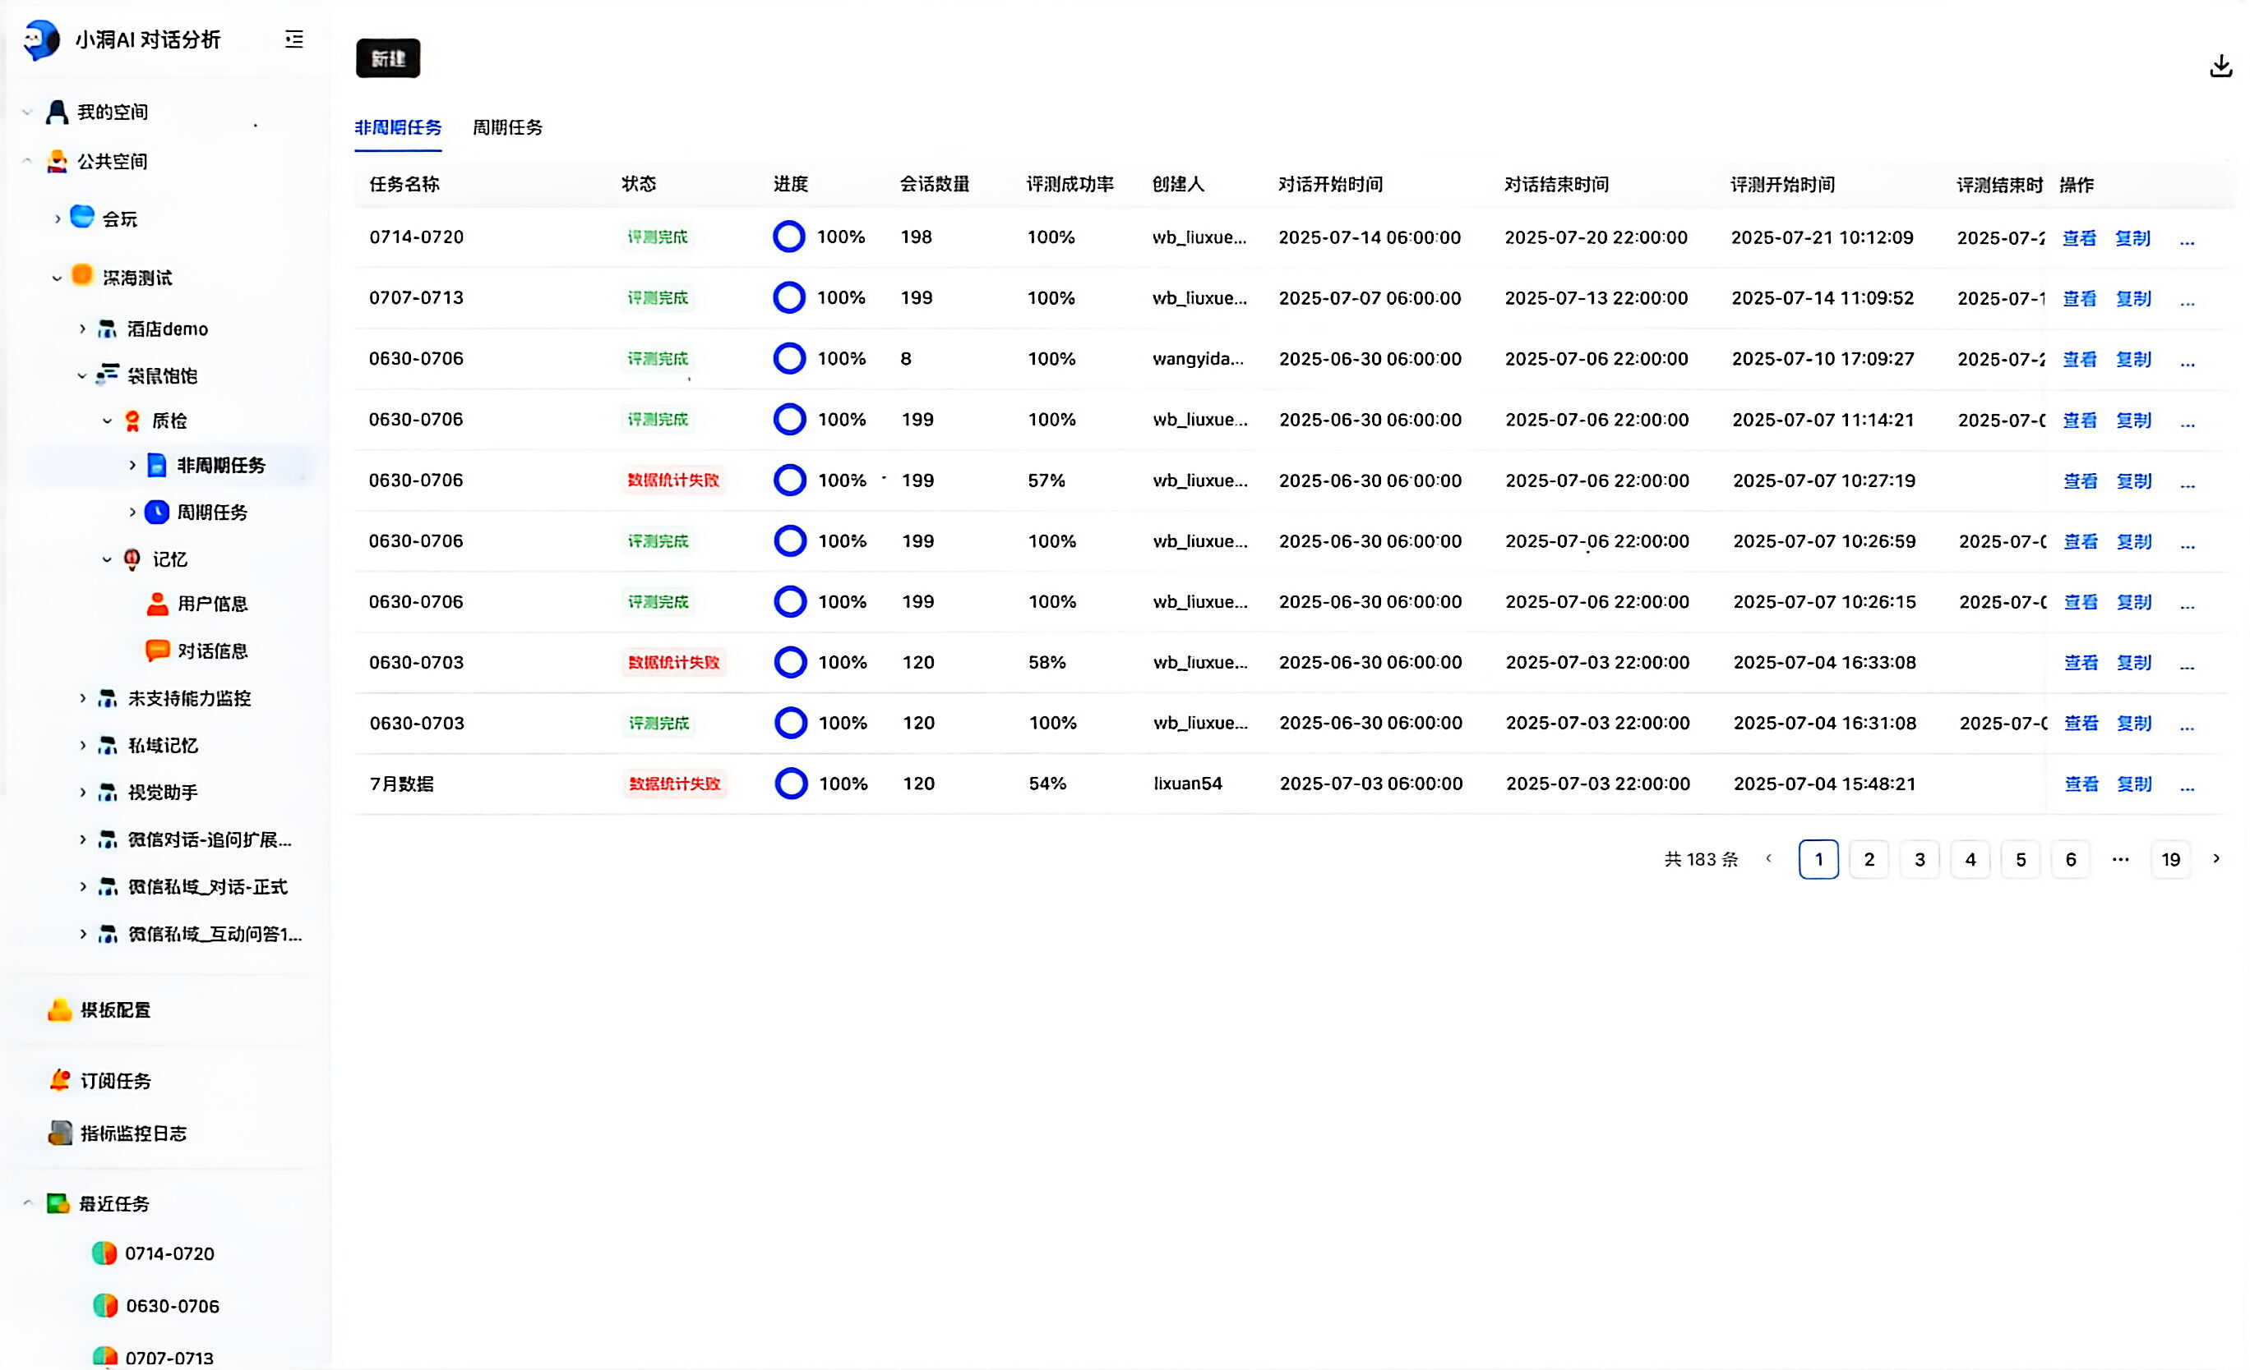
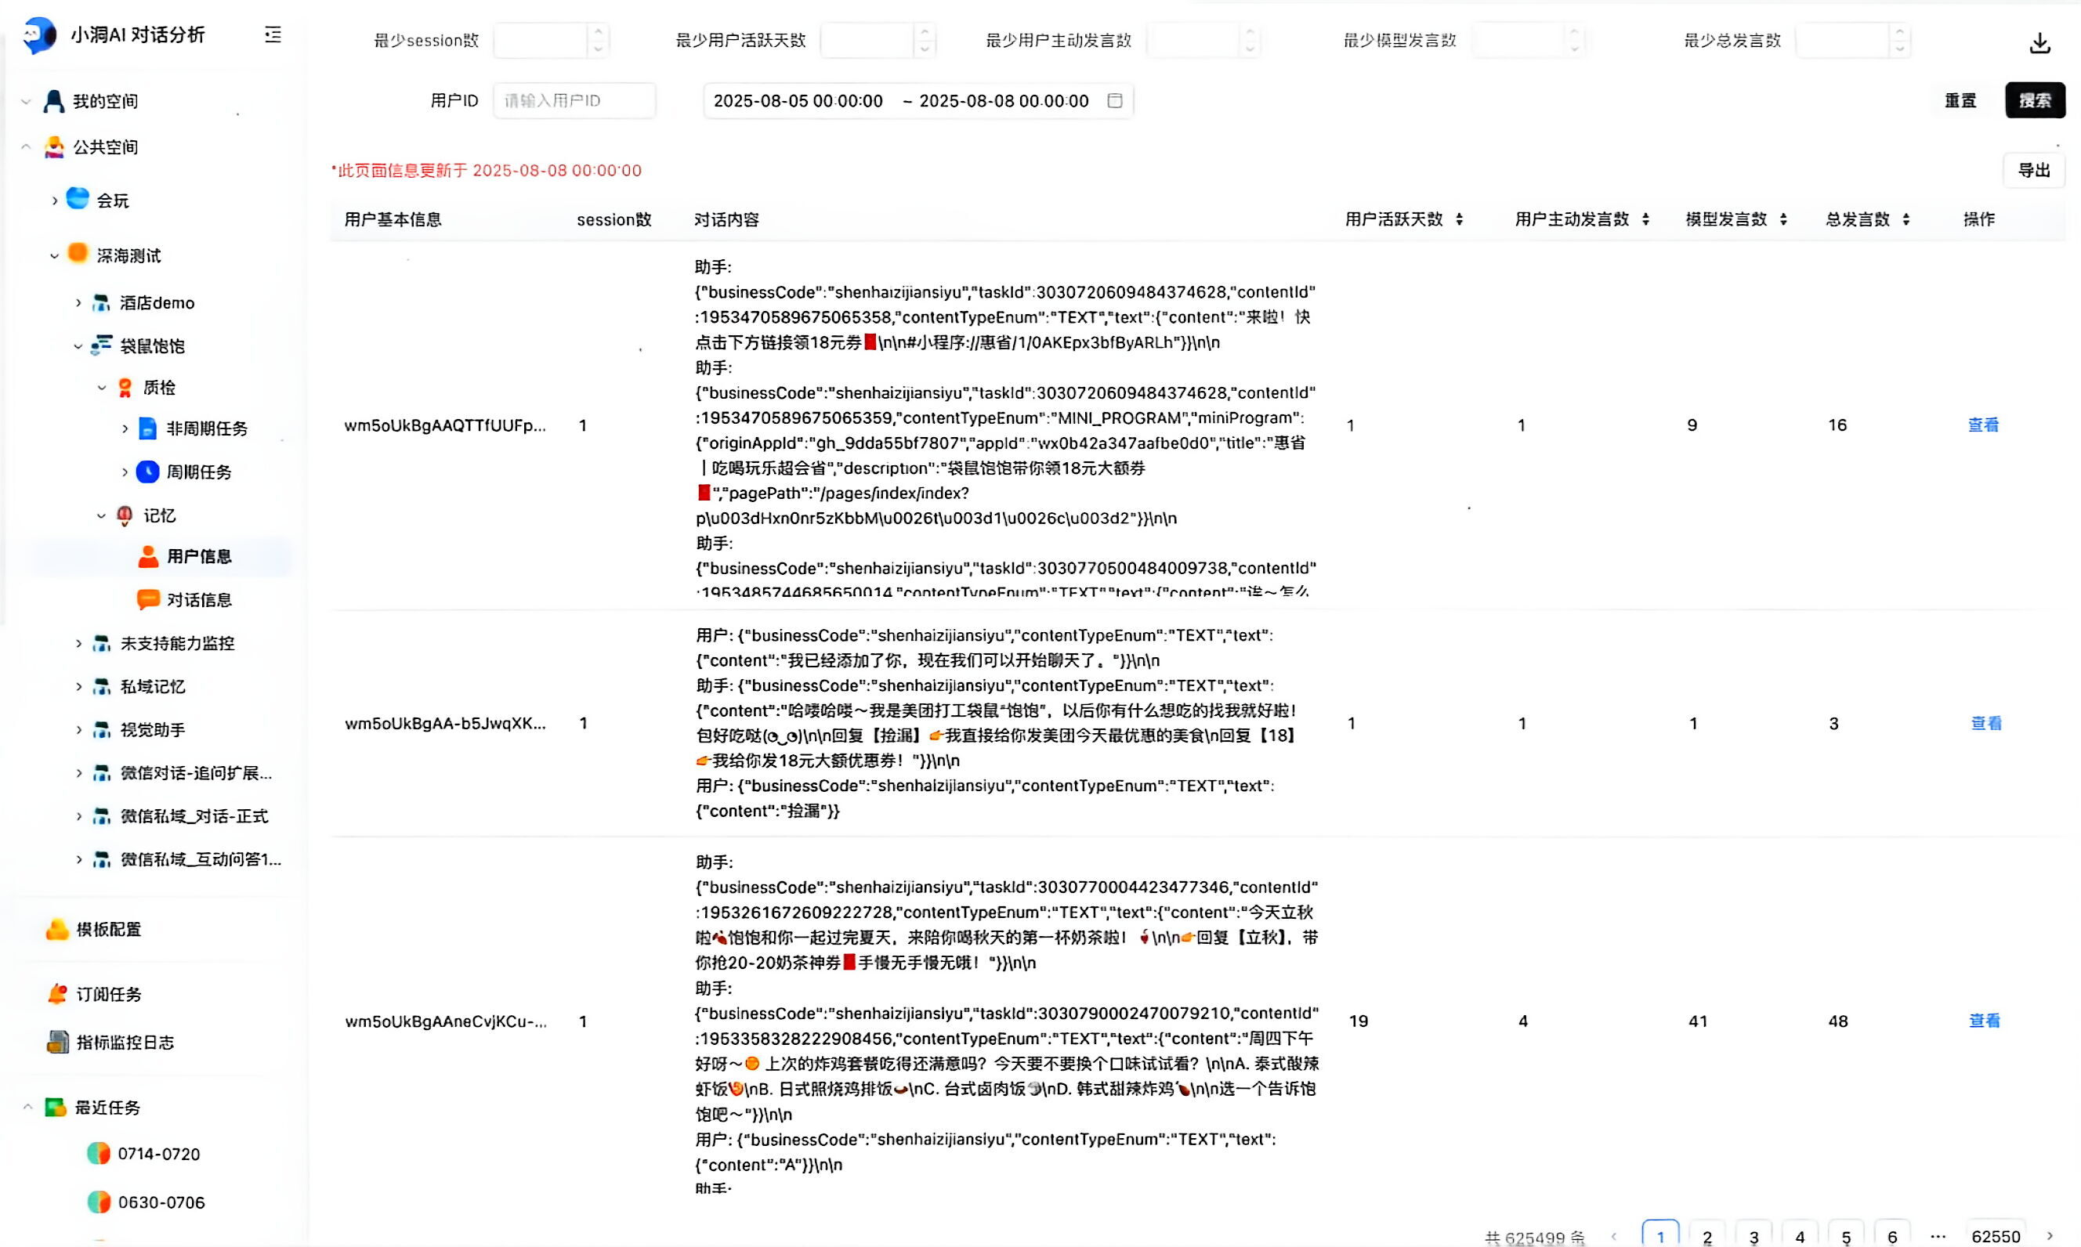
04 系统可视化
全景任务看板
实时追踪周期/非周期任务的执行进度、评测成功率与耗时统计。
记忆与画像穿透
结构化聚合用户与模型的历史发言数据，追溯原始对话上下文辅助业务深度归因。
Notes:
监控告警，
该图展示了，通过Prometheus Web进行查看API调用统计指标情况的效果。

Slide 18
04 论文总结与未来展望
核心工作总结
未来展望
成功研发并落地高可用大模型智能质检系统，打破人工抽检瓶颈，实现100%全量自动化覆盖。
模型专属微调（SFT）：沉淀高质量人工标注样本，驱动垂直业务专属大模型的持续迭代。
首创”质检-记忆-画像”全生命周期闭环，化被动质检损耗为主动的数据资产积累。
多模态质检拓展：从纯文本延伸至语音、视觉交互内容的全方位综合质量评估。
系统经严格生产级验证，架构具备极致的弹性扩展能力，完全满足企业级海量并发需求。
深度根因挖掘：结合知识图谱技术，实现用户行为、情绪变化与客诉的深度归因分析。
Notes:
运维管理：
左上图展示了服务列表的效果图，左下图则展示了插件的基本信息情况列表。
运维人员可在运维管理后台界面进行服务定义信息的查询。
右图展示了，通过JSON格式进行规则添加，通过规则可以为API接口配置规则实现插件过滤的能力

Slide 19
敬请各位老师批评指正
硕士毕业论文答辩
答辩人：解晓鹏 导师：葛季栋 教授 时间：2026.05.06
Notes:
以上是我答辩的所有内容，敬请各位老师批评指正！

